Slide 1
专题四
中国革命的新道路

Slide 2

专题知识结构
一、大革命及武装反抗失败的探析
（一）中共革命领导权的忽视
（二）“城市中心论”观点的影响
二、革命新道路的探索
（一）中国国情的现实存在
（二）国民党反动统治的强化
（三）秋收起义后的革命需要
三、新道路探索中经历曲折的主要原因
（一）共产国际的指导偏颇
（二）中共党内教条主义和“左”倾错误的影响

Slide 3
习近平总书记在纪念红军长征胜利八十周年的重要讲话
引言
80年来，世界范围内关于红军长征的报道和研究层出不穷，慕名前来寻访长征路的人络绎不绝。国际社会越来越多的人认为，红军长征是20世纪最能影响世界前途的重要事件之一，是充满理想和献身精神、用意志和勇气谱写的人类史诗。长征迸发出的激荡人心的强大力量，跨越时空，跨越民族，是人类为追求真理和光明而不懈努力的伟大史诗。
在长征之前，中国共产党为什么要千辛万苦的开辟农村革命根据地？为什么选择了井冈山作为革命根据地？井冈山革命根据地是怎么开辟的？井冈山革命根据地的发展与演变情形如何？常言说：“苦不苦，想想长征二万五”，既然长征这么艰苦，那为什么红军还要进行二万五千里长征？当时以井冈山为核心的中央根据地到底出现了什么状况，才使得好好的井冈山待不下去了，必须要进行战略转移？

Slide 4
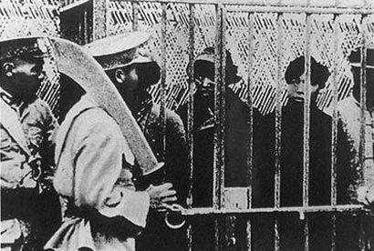
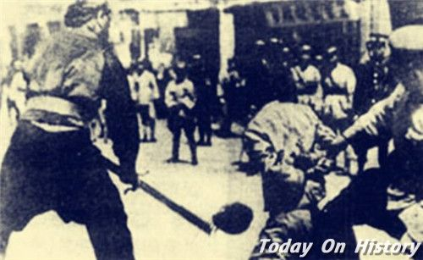
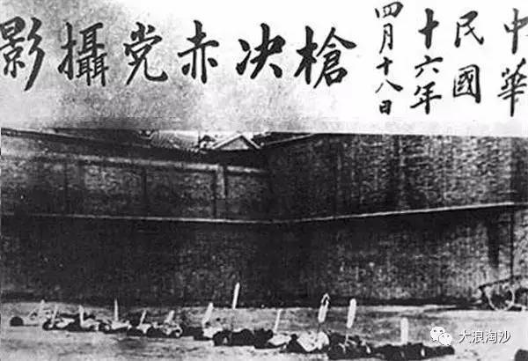
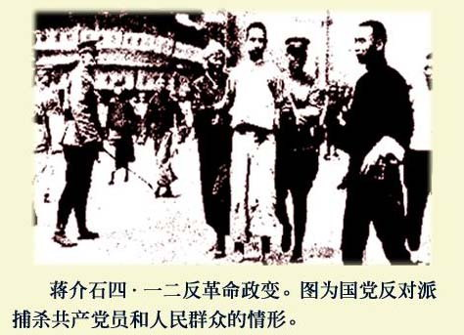
一 、大革命及武装反抗失败的探析
1-1
1927年4月12日，蒋介石在上海发动反共政变，以“清党”为名，在东南各省大规模捕杀共产党员和革命群众。同年7月15日，当时任武汉国民政府主席的汪精卫在武汉召开“分共”会议，并在其辖区内对共产党员和革命群众实行搜捕和屠杀。国共合作全面破裂，大革命最终失败。

Slide 5
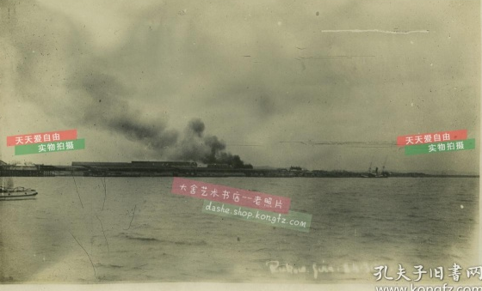
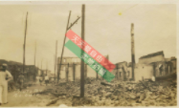
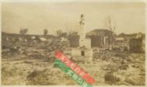
一 、大革命及武装反抗失败的探析
1-1
”炮轰南京事件 “
1927年3月23日，国民革命军兵临南京城下，北洋军阀部队眼看守城无望，便准备渡江撤退。这时，南京城里的一些兵痞和流氓乘机进行抢劫，期间南京城内和下关的外国领事馆、教堂、学校、商社、医院、外侨住宅均遭到侵犯和洗劫。3月24日，停泊在下关江面的英国、美国、日本、法国、意大利等国的军舰借口保护侨民和领事馆，下令停泊在江面的军舰对南京城内进行猛烈炮击，酿成炸死炸伤中国军民2000多人，毁坏房屋无数的惨案，史称“炮轰南京事件”。

Slide 6
一 、大革命及武装反抗失败的探析
1-2
（一）中共革命领导权的忽视
其一由于当时的同盟者国民党内的反动集团在1927年叛变了这个革命；
其二由于当时帝国主义和国民党反动集团的联合力量过于强大；
其三“特别是由于在这次革命的最后一个时期内（约有半年时间），党内以陈独秀为代表的右倾思想，发展为投降主义路线，在党的领导机关中占了统治地位”。 ——《毛泽东选集》

Slide 7
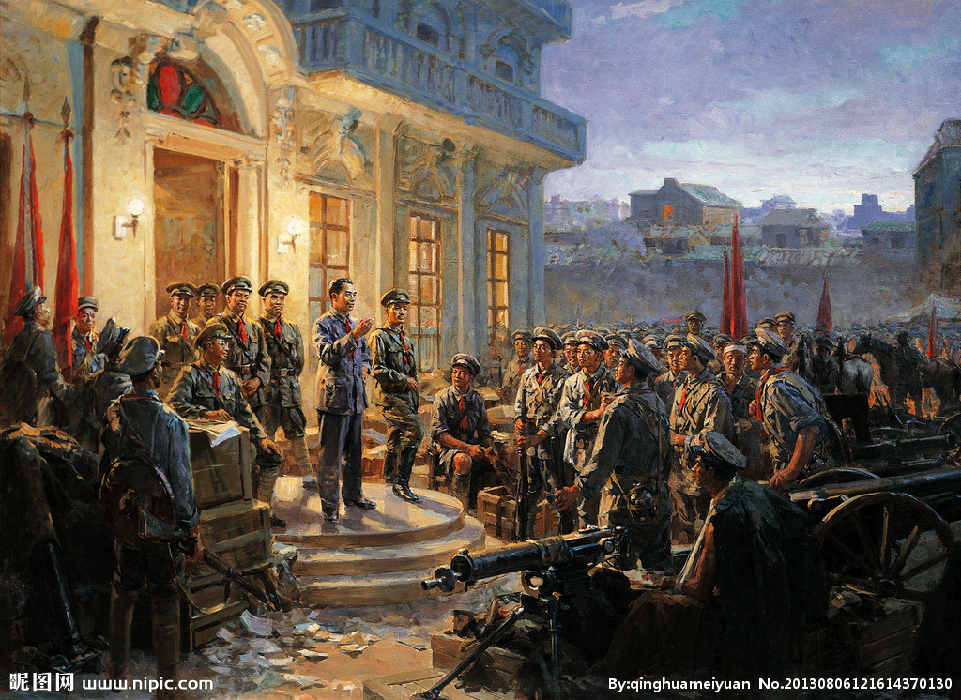
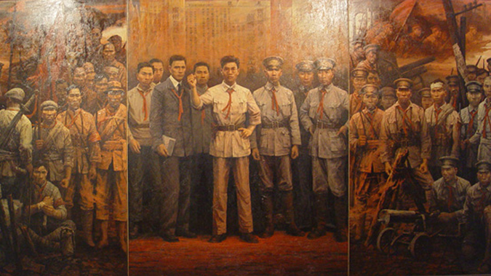
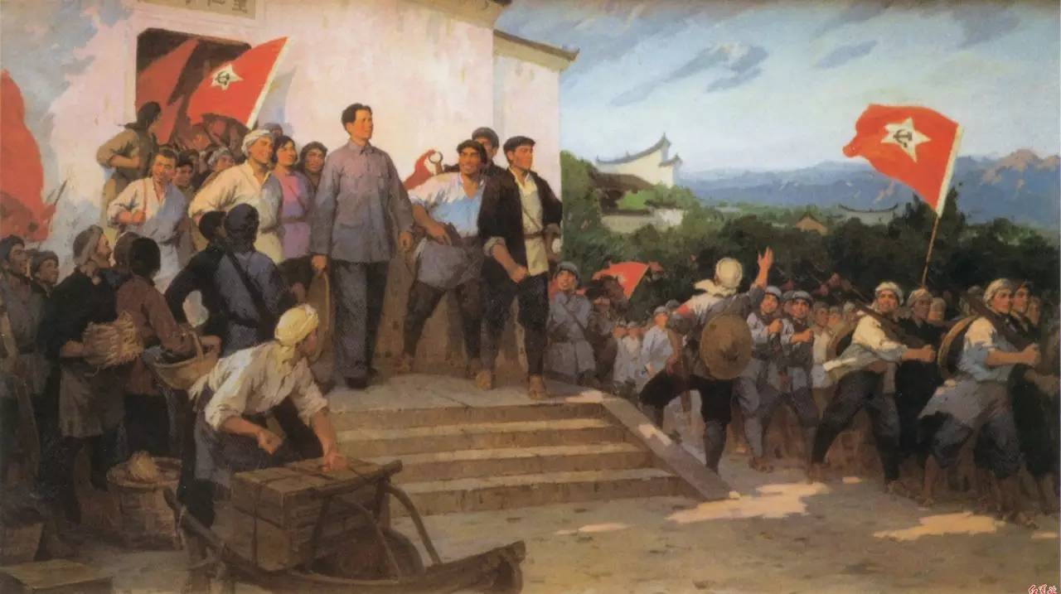
一 、大革命及武装反抗失败的探析
1-2
（二）“城市中心论”观点的影响
暴力革命是马克思主义的一条基本原理，反映了社会革命的普遍规律，易于被人们接受。马克思、恩格斯在创立无产阶级革命理论的时候，毫无疑义地主张无产阶级革命首先从城市开始。

Slide 8
一 、大革命及武装反抗失败的探析
讨论
问：为什么要探索革命的新道路，以前的老路为什么走不通了？
评析：中国共产党成立初期，革命的重心放在中心城市，曾多次领导工人罢工和城市暴动，结果相继失败。特别是大革命失败后，中国共产党发起的南昌起义、秋收起义、广州起义等都相继以失败而告终，血的教训告诉我们“城市中心论”在中国是行不通的。失败的基本原因在于，中国的具体国情跟西方发达国家不同，与苏俄也不一样。只有符合国情的革命路线，才能导向革命的成功。

Slide 9
二、革命新道路的探索
2-1
所谓革命新道路，即”工农武装割据“，就是在中国共产党领导下，以土地革命为基本内容，以武装斗争为主要形式，以农村革命根据地为战略阵地的三者密切结合的革命道路。

Slide 10
二、革命新道路的探索
2-1
（一）中国国情的现实存在
近代乡村社会的破产
农村破产与革命的关系
“所谓国民革命运动，其实大部分即是农民运动”
“农民不起来参加并拥护国民革命，国民革命不会成功”。

Slide 11
二、革命新道路的探索
2-1
（三）国民党反动统治的强化
一是为了镇压人民和消灭异己力量，国民党建立了庞大的军队。
二是为了镇压人民和消灭异己力量，国民党建立了庞大的全国性特务系统。
三是为了控制人民，禁止革命活动，国民党大力推行保甲制度。
四是制订反动法规。
除了施行一系列的专制政策外，国民党还大肆对进步人士进行屠杀和监禁。

Slide 12
二、革命新道路的探索
2-2
（三）秋收起义后的革命需要
湘赣边界秋收起义，在开始时虽然也以攻占大城市为目标，但在遭到挫折后，毛泽东适时地率领部队走上一条在农村建立革命根据地，以保存和发展革命力量的正确道路。这条道路，代表了1927年大革命失败后中国革命的发展方向。

Slide 13
小故事：“小石头总有一天要打烂蒋介石那口大水缸”
2-2
1927年9月9日,毛泽东领导和发动了湘赣边界地区的秋收起义。受挫后，部队在文家市集结，毛泽东主持了前敌委员会会议，围绕秋收起义进军方向问题展开了十分激烈的讨论。会开了一整夜，毛泽东同志坚决反对打长沙，主张将部队转向山区和农村。他从学校借来一张地图，指着罗霄山脉中段说：“我们要到这眉毛画得最浓的地方去当‘山大王’。”9月20日，毛泽东面对着工农革命军战士大声说：这次秋收起义虽然受了一点挫折，但算不了什么，重要的是我们要从失败中总结经验教训。“我们好比一块小石头，蒋介石好比一口大水缸；只要我们团结紧、打仗勇，我们这块小石头总有一天要打烂蒋介石那口大水缸的！”他还鼓励战士：“中国有句老话，万事开头难，要革命就不能怕困难，只要我们咬咬牙，挺过这一关，革命总有出头的一天！”于是，前委决定放弃进攻长沙的计划，沿罗霄山脉南下，转而挥师井冈山，创建了第一个农村革命根据地。

Slide 14

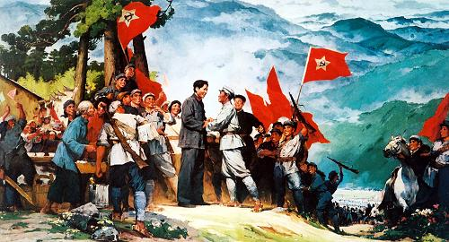

井冈山精神
2-2
井冈山精神诞生于土地革命时期的井冈山根据地，它是中国共产党创造的一种革命精神。与井冈山道路连在一起的井冈山精神是引导中国革命走向胜利的宝贵精神。江泽民把井冈山精神概括为“坚定信念、艰苦奋斗、实事求是、敢闯新路、依靠群众、勇于胜利”。

Slide 15
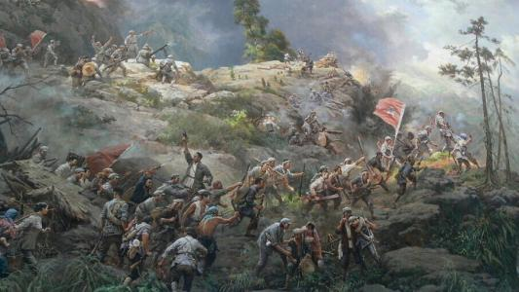
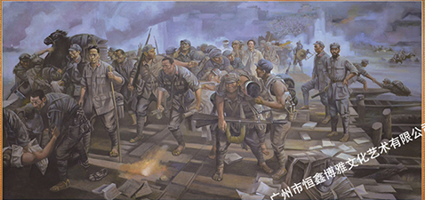
三 、新道路探索中经历曲折的主要原因
03
是什么原因导致了第五次反围剿的失败？
又是什么原因导致了长征初期红军的严重损失？

Slide 16
三 、新道路探索中经历曲折的主要原因
3-1
（一）共产国际的指导偏颇
1.共产国际从一开始就不适当地强调了高度集中的组织原则，规定各国共产党都要无条件地服从其决议。
2.不适当地夸大了联共（布）的领导作用，忽视了兄弟党之间平等、独立和自主的关系准备，是联共（布）与各国党之间的关系长期处于不正常状态。
3.共产国际领导人头脑中较长时间内存在“左”倾并据此制定出的“左”的政策，使其给各国革命带来的积极作用大为减弱，使各国革命遭到不应有的挫折。

Slide 17
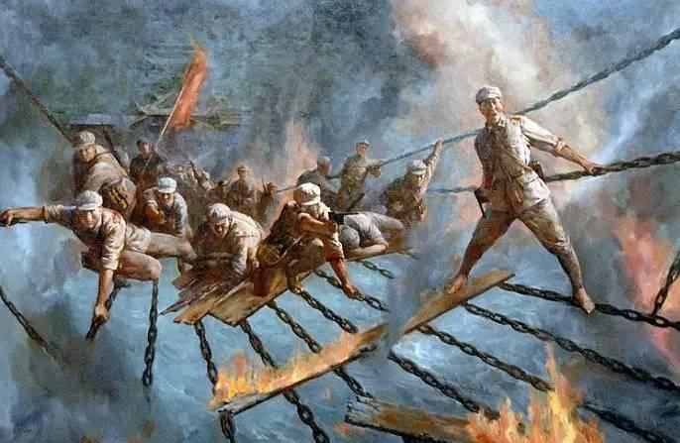
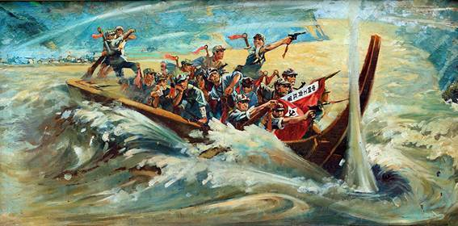
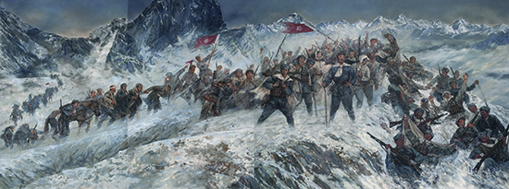
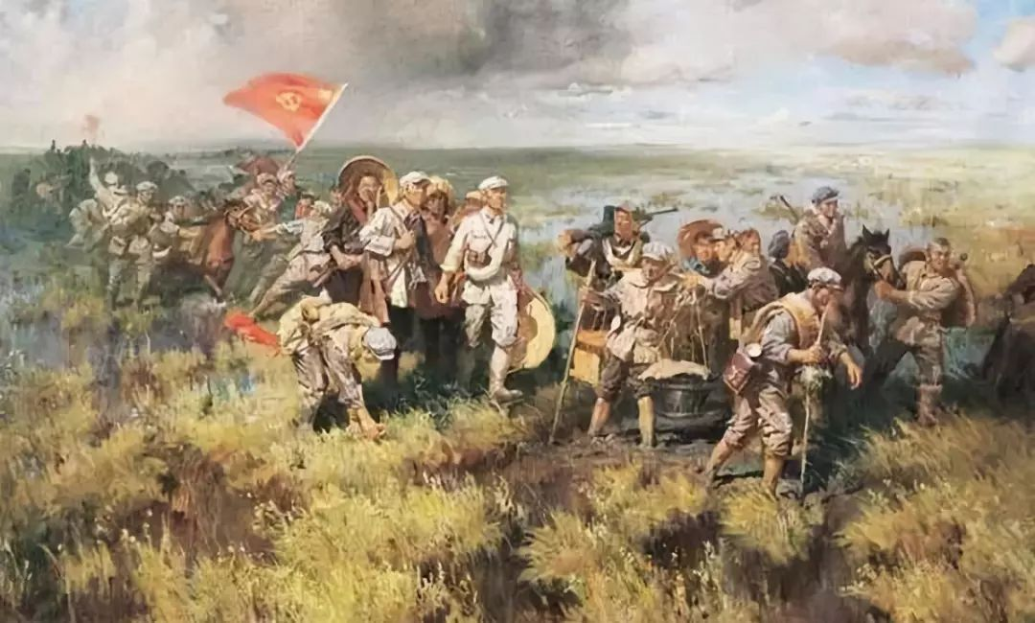
三 、新道路探索中经历曲折的主要原因
3-1
长征精神是指长征途中的吃苦耐劳、勇往直前的精神。其基本内涵为：乐于吃苦，不惧艰难的革命乐观主义；勇于战斗，无坚不摧的革命英雄主义；重于求实，独立自主的创新胆略；善于团结，顾全大局的集体主义。其主题是：“一不怕苦，二不怕死”；其最显著的特点是：革命英雄主义精神。

Slide 18
三 、新道路探索中经历曲折的主要原因
3-2
（二）中国共产党内教条主义和“左”倾错误的影响
首先是坚持革命中心论的革命道路，这一时期党内部分人士不仅照搬“城市中心论”的观点，不积极探索能够使中国革命取得胜利的新道路，同时还对以毛泽东为首的新道路探索进行打压。
其次是大革命失败后党内长期存在“左倾”错误思潮。

Slide 19
中国革命的新道路
小结
1927年大革命及其后的武装起义相继失败，从总结历史经验的角度出发，分析当时的国际国内形势可以发现，当时中外反动势力的联合、中共未取得革命自主权以及“城市中心论”等因素导致了此时革命的失败，当然，这种失败也使得以毛泽东为首的中国共产党人开始清醒的认识中国国情，开始探索适合中国革命的道路并最终形成了“农村包围城市，武装夺取政权”的新型革命模式。

Slide 20
中国革命的新道路
小结
当然，革命新道路的开辟和发展并非一帆风顺的，在教条主义和“左”倾错误的影响之下，传统“城市中心论”者对中国革命造成了极其严重的危害。其最大的恶果，就是使红军在第五次反“围剿”战争中遭到失败，不得不退出南方根据地实行战略转移——长征。所幸的是，在长征期间，全党再次确立起实事求是的作风，通过遵义会议纠正了博古、李德等人在军事上、组织上的错误，挽救了中国共产党，也挽救了红军和中国革命。

Slide 21
阅读书目建议
书目
1、毛泽东：《反对本本主义》（1930年5月）
2、毛泽东：《中国革命战争的战略问题》（节选）（1936年12月）
3、中共扩大的六届七中全会：《关于若干历史问题的决议》（节选）（1945年4月20日）
4、习近平：《在纪念红军长征胜利80周年大会上的讲话》（2016年10月21日）

